Slide 1
Oddziaływanie reklamy na ludzi
Jakub Namyślak
Tomasz Róg
Bartosz Łukasik
Remigiusz Łukasik

Slide 2
Spis treści
01
02
03
04
05
06
Reklama - definicja
Rodzaje wpływów
B. naukowe
Poznajemy, czym jest reklama.
Uczymy się rozróżniania
manipulacji i perswazji.
Analizujemy powiązany dobytek intelektualny.
Pozytywy
Negatywy
Przykłady
Dowiadujemy się o
pochlebnych efektach reklam
Czerpiemy wiedzę o złym wpływie tytułowych.
Wykorzystujemy zdobyte informacje na realnych odpowiednikach.

Slide 3
01
Co to jest reklama?
Reklama – informacja połączona z komunikatem perswazyjnym. Zazwyczaj ma na celu skłonienie do nabycia lub korzystania z określonych towarów czy usług, popierania określonych spraw lub idei (np. promowanie marki)

Slide 4
02
Rodzaje wpływów
Wywieranie wpływu na ludzi często budzi wiele kontrowersji. Mało tego, określenia, takie jak manipulacja, perswazja czy wywieranie wpływu, są używane zamiennie. Czy słusznie?

Slide 5
Na czym polega zjawisko perswazji?
Perswazja to sztuka przekonywania kogoś do własnych racji. Różni się od manipulacji tym, że przekonanie danej osoby do czegoś nie zaszkodzi jej w późniejszym czasie. Metody stosowane w trakcie perswazji są często identyczne z tymi wykorzystywanymi w manipulacji. Często opisuje się ją jako jedną z metod retoryki lub jako nawiązanie do "tradycji retorycznej". Odwołuje się do intelektu, emocji i woli, aby osiągnąć zamierzony efekt.

Slide 6
Na czym polega zjawisko manipulacji?
Manipulacja to celowe i ukierunkowane działanie mające na celu wpływanie na myślenie, emocje lub zachowanie innych, zwykle w sposób subtelny i nieświadomy dla manipulowanej osoby. Często manipulacja ma na celu uzyskanie korzyści dla manipulatora kosztem interesów lub przekonań innych. Manipulacja zwykle wiąże się z nieuczciwym sterowaniem, którego skutki mogą powodować u osoby manipulowanej przekraczanie jej granic oraz decyzje sprzeczne z jej pierwotną intencją.

Slide 7
03
Badania naukowe
Sekcja zawiera wybrane fragmenty z dokumentu naukowego pod tytułem "PSYCHOLOGICZNY WPŁYW REKLAM NA DZIAŁANIE LUDZI".

Slide 8
Moroz Anna
magister socjologii Doktorantka w Instytucie Socjologii Uniwersytet w Białymstoku

Slide 9
Rynek wstydu
"Doskonałym przykładem skutecznej reklamy odwołującej się do emocji jest reklama środka antyseptycznego wykorzystywanego w leczeniu infekcji gardła o nazwie „Listerin” z 1936 roku. Gerard Lambert, właściciel przedsiębiorstwa, postanowił promować produkt jako środek do pielęgnacji jamy ustnej, jednak w tym czasie nikt nie stosował takich środków, a nawet nie wiedziano, że takowe istnieją. Tym samym Lambert wymyślając lekarstwo, wymyślił chorobę. Hasłem reklamowym stało się zdanie: „Ona chwyciła bukiet, ale nigdy nie zdobyła narzeczonego. Nigdy tego nie stosowałaś? – Cóż za próżność, pozbądź się halitozy z pomocą Listeriny”. Przedmiotowa reklama skutecznie przyczyniła się do tego, że problem cuchnącego oddechu nabrał znaczenia osobistego, a odwołanie się strachu i obaw przyniosło zamierzone efekty. W efekcie Lambert osiągnął sukces odwołując się do wstydu konsumentów."

Slide 10
Niepełnoletni odbiorcy
"Jak utrzymuje Anna Jachnis, cechą dzieci jako konsumentów jest duża sugestywność i brak możliwości przeciwstawiania się wpływom perswazji. Dzieci nie odbierają reklam w taki sam sposób jak dorośli, a trudności dostarcza im rozróżnienie rzeczywistości od fantazji. Mają one tez trudność w różnicowaniu między programem telewizyjnym, a reklamą. Charakterystycznymi cechami dzieci jako odbiorców reklam jest obniżona zdolność do przetwarzania informacji o produkcie, traktowanie treści przekazywanych przez reklamę jako rzeczywistych, obniżony krytycyzm w stosunku do reklam, brak zrozumienia intencji perswazji, podatność na wpływ modelowania, brak możliwości obrony przed perswazją. Powyższe przemawia za tym, że dzieci są znacznie bardziej podatne na komunikaty reklamowe niż dorośli […]."

Slide 11
Niepełnoletni odbiorcy
"Analizując wpływ reklam na działania ludzi, warto uwzględnić również czynnik jakim jest wiek odbiorców komunikatów reklamowych. Według badań CBOS-u ogromna większość ankietowanych (80%, od roku 1997 wzrost o 20 punktów procentowych) uważa, że robienie reklam kierowanych do dzieci jest niewłaściwe, przy czym ponad dwie piąte (44%) wyraża tę opinię w sposób zdecydowany. W tym samym komunikacie czytamy również, że w dyskusjach dotyczących spraw etycznych związanych z działalnością reklamową często podnoszona jest kwestia reklam adresowanych wyłącznie do najmłodszych. Dzieci są świetnymi odbiorcami reklam i obecnie znaczącą grupą potencjalnych konsumentów, jednak tworzenie reklam skierowanych bezpośrednio do nich budzi szereg zastrzeżeń, nie tylko natury etycznej."

Slide 12
Ukryte przesłanie
"[…] Istnieją dowody na to, że powierzchniowe przetwarzanie – lub tzw. reklamy podprogowe – mogą zaktywizować podstawowe potrzeby, np. przypomnieć, że jesteśmy głodni, czy spragnieni, lub też odczuwamy popęd seksualny. Taka sytuacja niczym się jednak nie różni od zwykłej reklamy. Nawet przy niskim poziomie świadomego przetwarzania, można nam przypomnieć o tym, że chce się nam jeść czy pić. W ten sposób właściciel kina może zwiększyć sprzedaż napojów lub przekąsek, ale nie może skierować naszej uwagi na takie konkretne produkty jak Coca-Cola czy Popcorn – o ile nie są to jedyne produkty oferowane do sprzedaży."

Slide 13
Ukryte przesłanie
Na zakończenie odwołam się do komunikatu CBOS z 2005 roku: „W opinii publicznej problemem są reklamy przedstawiające nieautentyczny obraz świata. Ponad dwie piąte Polaków uważa, że jest dużo reklam zawierających nieprawdziwe informacje na temat reklamowanych produktów, a niewiele mniejsza grupa sądzi, że dużo reklam pokazuje świat nierealny, niedostępny dla przeciętnego widza”. Pomimo tak negatywnego postrzegania reklam nie można nie zgodzić się ze stwierdzeniem, że wpływają one na nasze zachowania, działania i przede wszystkim wybory konsumenckie. Kwestia tego, czy odbiór reklamy jest zawsze świadomy, czy przekaz racjonalny kłóci się z emocjonalnym nie jest tak istotna, gdyż żyjąc w czasach komercjalizacji oraz kultury masowej, psychologiczny wpływ reklamy na ludzi jest faktem. Potwierdzić to mogą z pewnością rzesze specjalistów stojących za sukcesem wielu ogólnoświatowych kampanii reklamowych.

Slide 14
04
Pozytywy
Reklamy to definitywnie jedna z najbardziej wyjątkowych form przekazu – nie sposób proównać je do jakiejkolwiek innej. Co za tym idzie, oscyluje wokół nich indywidualny zestaw cech – w tym pozytywnych. Czy są one warte Twojej uwagi?

Slide 15
Pozytywy
Orientacja rynkowa
Zwiększają rozeznanie rynkowe konsumenta oraz świadomość o danym produkcie/usłudze.
Edukacja
Ich zawartość może mieć pozytywny wpływ na zasoby intelektualne oglądającego.
Rozrywka
Kreatywne reklamy nierzadko zostawiają pozytywne piętno emocjonalne na odbiorcy.

Slide 16
Pozytywy
Wybór
Obecność reklam znacznie powiększa horyzonty wyborowe klientów, regulując balans rynkowy.
Kreowanie potrzeb
Reklamy mogą inspirować odbiorców do zakupu funkcjonalnych artykułu.
Informacje cenowe
Zawarte informacje o podmiocie służą jako niezawodne źródło wiedzy o lukratywnych zmianach kosztowych.

Slide 17
05
Negatywy
Reklamy to definitywnie jedna z najbardziej wyjątkowych form przekazu – nie sposób proównać je do jakiejkolwiek innej. Co za tym idzie, oscyluje wokół nich indywidualny zestaw cech – w tym negatywnych. Czy jest się czego bać?

Slide 18

Manipulacja emocjonalna
Reklamy często wykorzystują manipulację emocjonalną, co może prowadzić do impulsywnych zakupów i niezdrowych nawyków konsumenckich.

Slide 19
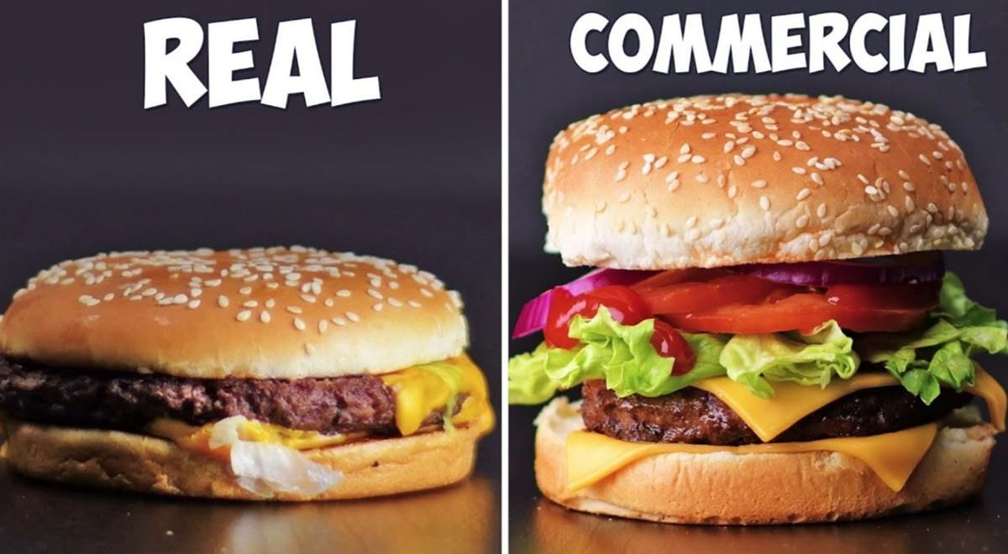
Tworzenie nierzetelnych oczekiwań
Reklamy często promują produkty w sposób, który nie odzwierciedla rzeczywistości, co może prowadzić do rozczarowania klientów, gdy produkt nie spełnia ich oczekiwań.

Slide 20
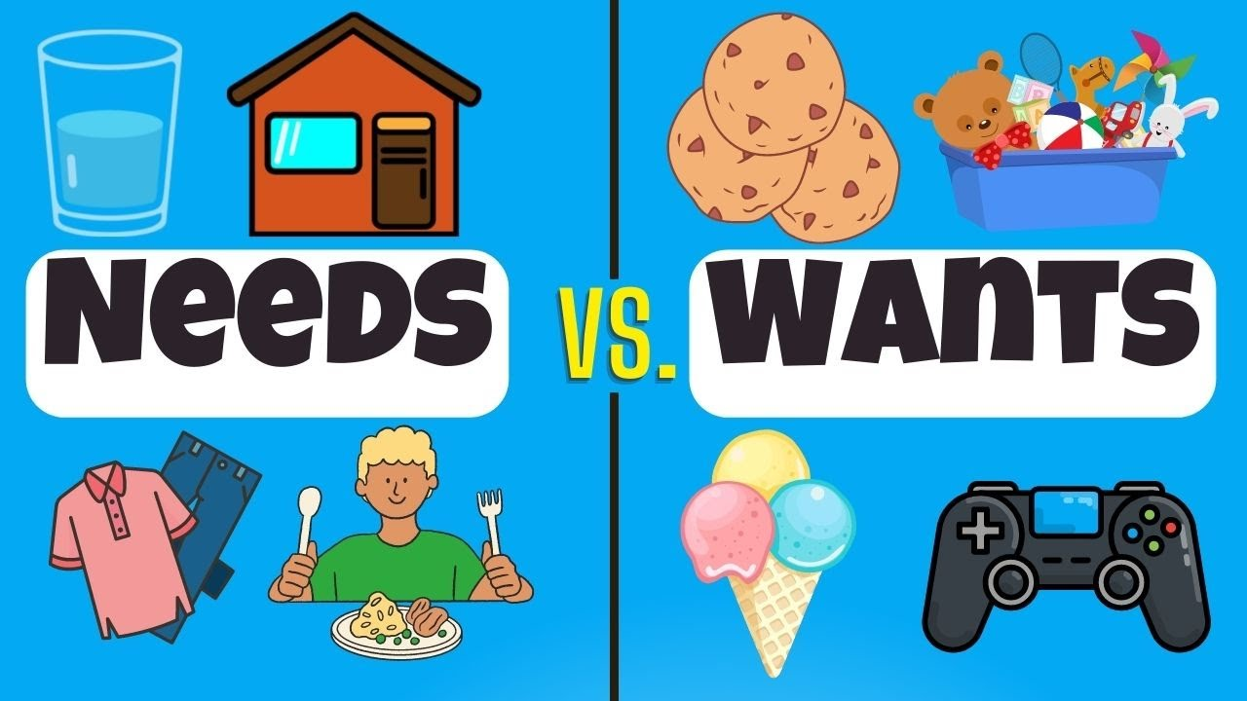
Nacisk na konsumpcjonizm
Przekonanie, że szczęście i sukces zależą od posiadania więcej rzeczy, jest często promowane przez reklamy, co może prowadzić do nadmiernego konsumpcjonizmu i zadłużenia.

Slide 21
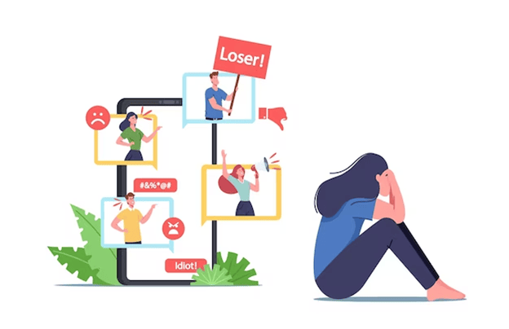
Społeczna presja
Reklamy mogą wzmacniać presję społeczną, szczególnie wśród młodzieży, promując określone style życia, wygląd czy marki, co może prowadzić do wykluczenia społecznego i presji na dostosowanie się.

Slide 22
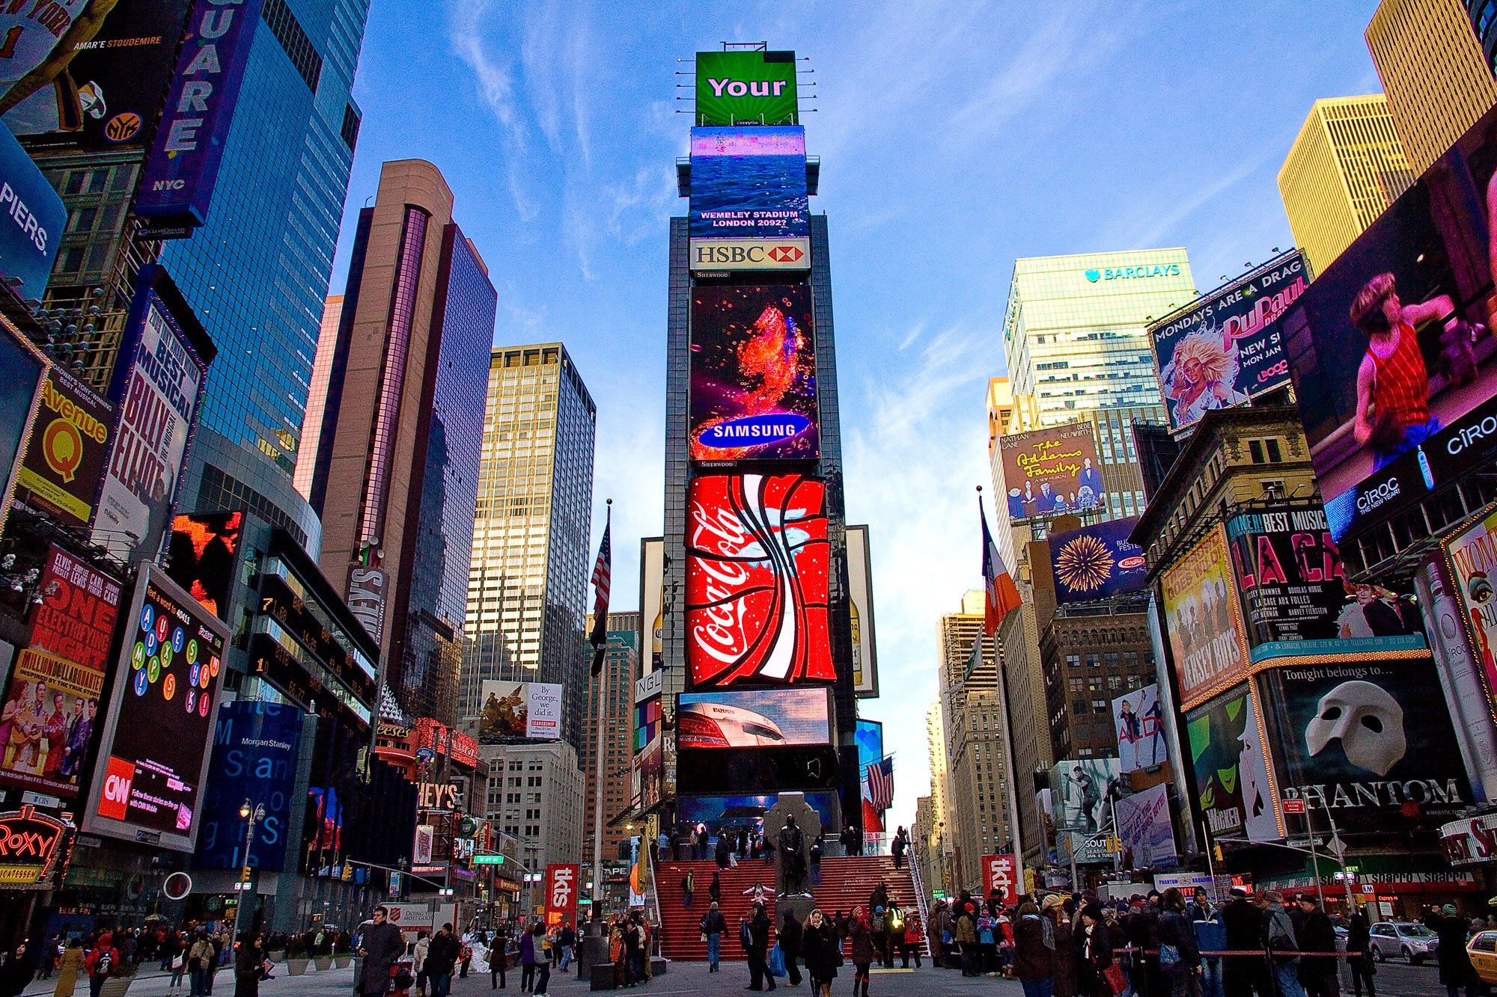
Wpływ na miejski krajobraz
Reklamy takie jak duże ekrany LED i billboardy zakłócają spokój i estetykę miejskiego krajobrazu. Ich obecność rozprasza kierowców, generując ryzyko wypadków drogowych, oraz negatywnie wpływa na środowisko poprzez generację odpadów i zużycie energii.

Slide 23
06
Przykłady
Oto przykładowe materiały reklamowe, które niegdyś wywarły pożądany lub większy oddźwięk lub inne powiązane dane.

Slide 24
Kampania społeczna
Kampanię społeczną "Młodzi kierowcy" zorganizowała w 21 największych miastach Polski firma reklamy zewnętrznej Cityboard Media w porozumieniu z Biurem Prewencji Ruchu Drogowego Komendy Głównej policji. Trzy wersje plakatów zaprojektowane przez Studio Program przemawiały do młodych ludzi hasłami: "Twoje nowe drinki" (kroplówki), "Twoja nowa laska" (kula, tzw. szwedka) i "Twoja nowa bryka" (wózek inwalidzki) – ten ostatni robił największe wrażenie.

Slide 25


Slide 26
Reklama sieci komórkowej
Na mocno konkurującym w Polsce rynku telefonii komórkowej operator sieci Era, Polska Telefonia Cyfrowa wprowadził na rynek markę Heyah, adresowaną do młodzieży (pierwszy przypadek w Europie), "której nie stać na drogie telefony i rachunki". Tajemnicza czerwona "łapa", umieszczana na wielu niestandardowych nośnikach, pojawiła się między innymi na vlepkach w pojazdach komunikacji publicznej, na wagonach warszawskiego metra, w przejściach podziemnych i na dmuchanych elementach przenośnych, zmieniających często lokalizację. W drugiej fazie "łapa" ujawniła się na ogromnych banerach i w mediach. Po ośmiu tygodniach kampanii pozyskano milion abonentów. Wyprzedano pulę numerów zarezerwowanych na cały rok.

Slide 27


Slide 28
Reklama marki Zelmer
Agencja Red8 Communications Group w kampanii "Testy" podjęła się odmłodzenia wizerunku miksera i odkurzacza marki Zelmer, polskiego producenta sprzętu AGD znanego jeszcze z czasów PRL. W telewizyjnych spotach pokazano sterylne laboratorium, w którym ubrani na biało eksperci poddawali sprzęt Zelmera przemyślnym próbom wytrzymałości. W dwa miesiące po zakończeniu kampanii promującej solidność i trwałość produktów tej marki ich sprzedaż wzrosła o kilkadziesiąt procent, w porównaniu do tego samego okresu w roku poprzednim.

Slide 29


Slide 30
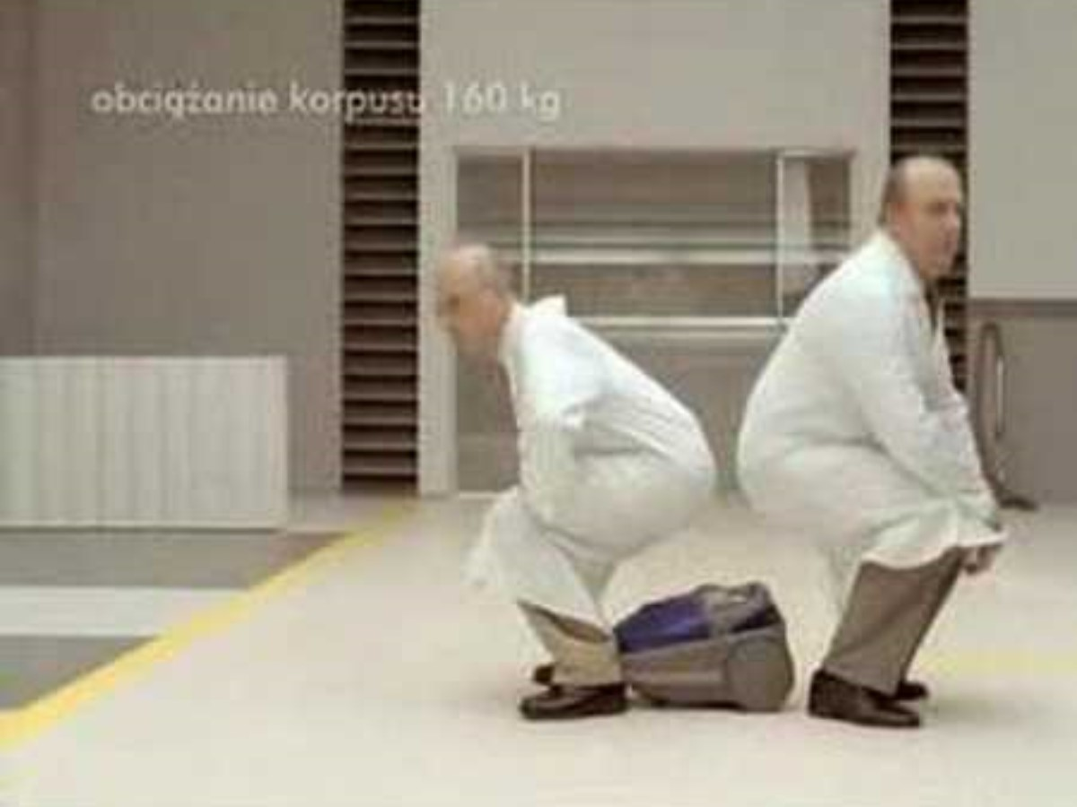
https://youtu.be/SLcIv8CNk20

Slide 31
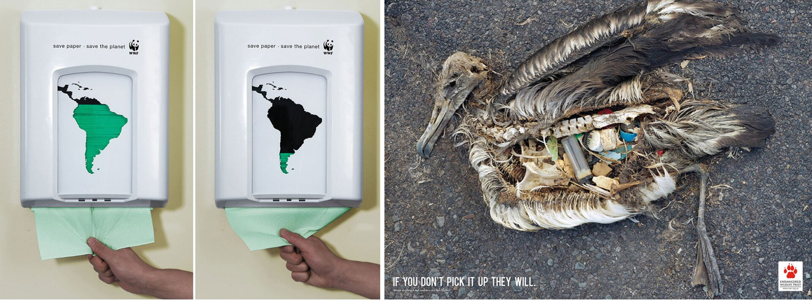
Przykład reklamy społecznej

Slide 32
Coca-Cola
Reklama Coca‑Coli jest chyba jedną z najsłynniejszych, a obecnie można stwierdzić, że 99% dzieci na całym świecie identyfikuje św. Mikołaja właśnie z tą reklamą opisującego wygląd jako starca z długą, białą brodą, ubranego w charakterystyczny biało‑czerwony strój. Dzieje się tak, ponieważ ów święty został w ten sposób wykreowany przez Haddona Sundblom w 1931 r., ilustratora pracującego wówczas dla firmy Coca‑Cola. Jest to więc przykład reklamy, która stała się zjawiskiem kształtującym kulturę masową.

Slide 33
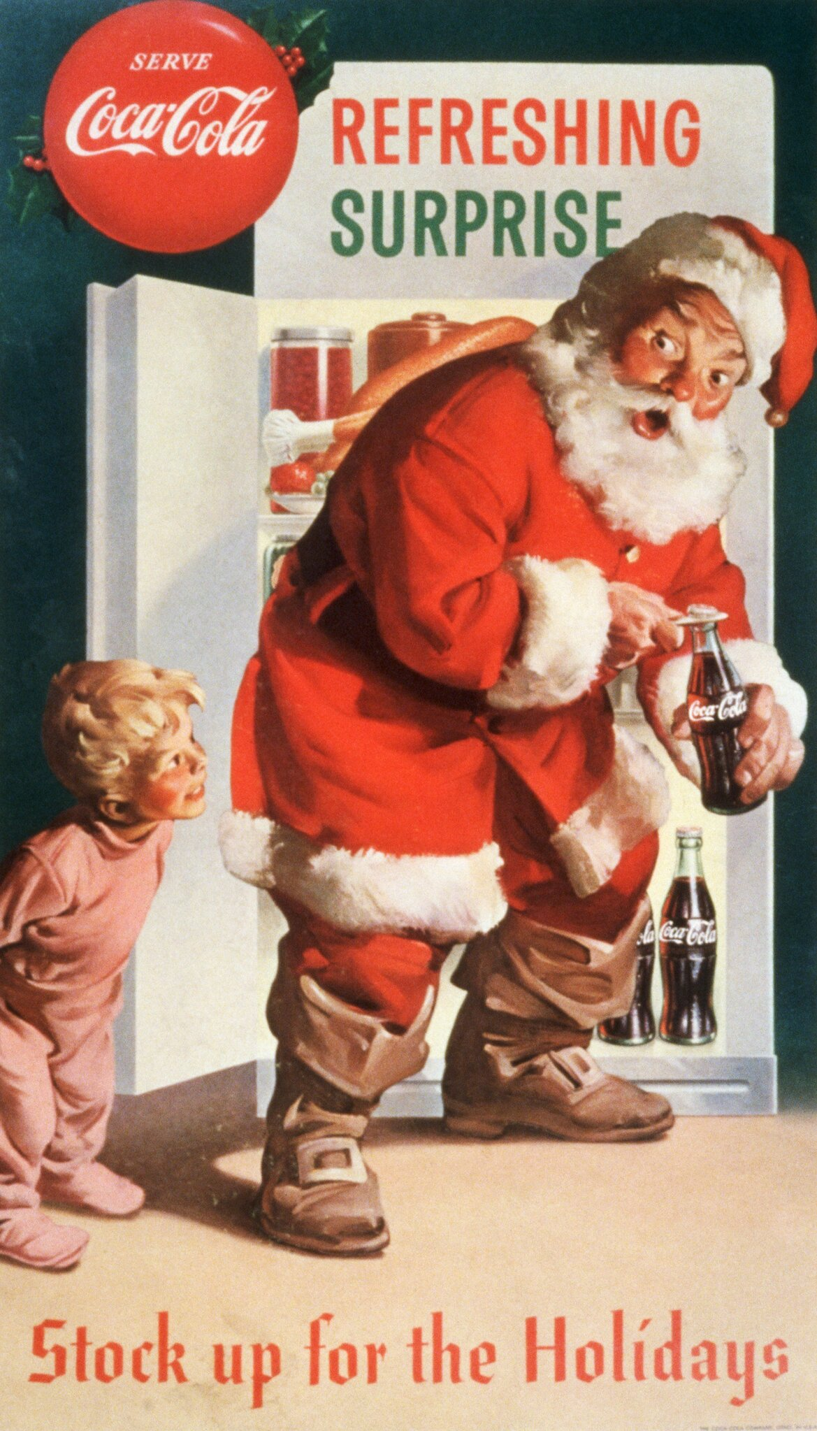

Slide 34
Red-Bull
Podobnie działa firma Red Bull. W jej reklamach użyto wizerunku Felixa Baumgartnera, człowieka, który w 2012 r. skoczył na spadochronie z wysokości ok. 39 km (co ważne, całe przedsięwzięcie było sponsorowane przez Red Bulla). Stosując określony kod kulturowy, gdzie przypisanie znaczenia danej rzeczy, określa jak postrzegana jest rzecz/zjawisko w konkretnej kulturze, firma utrwaliła swój wizerunek jako marki dla osób spragnionych mocnych wrażeń.

Slide 35
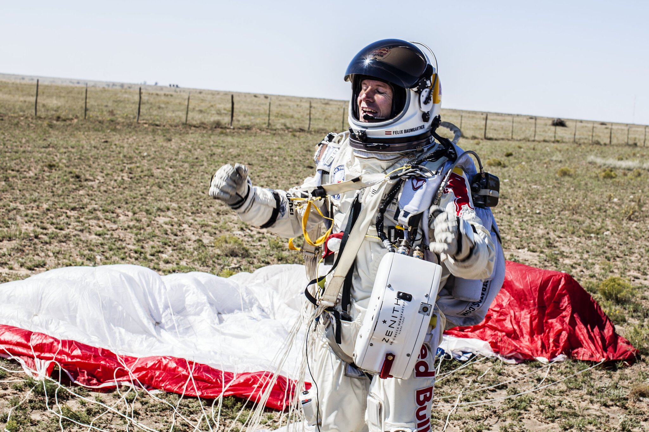

Slide 36


Slide 37
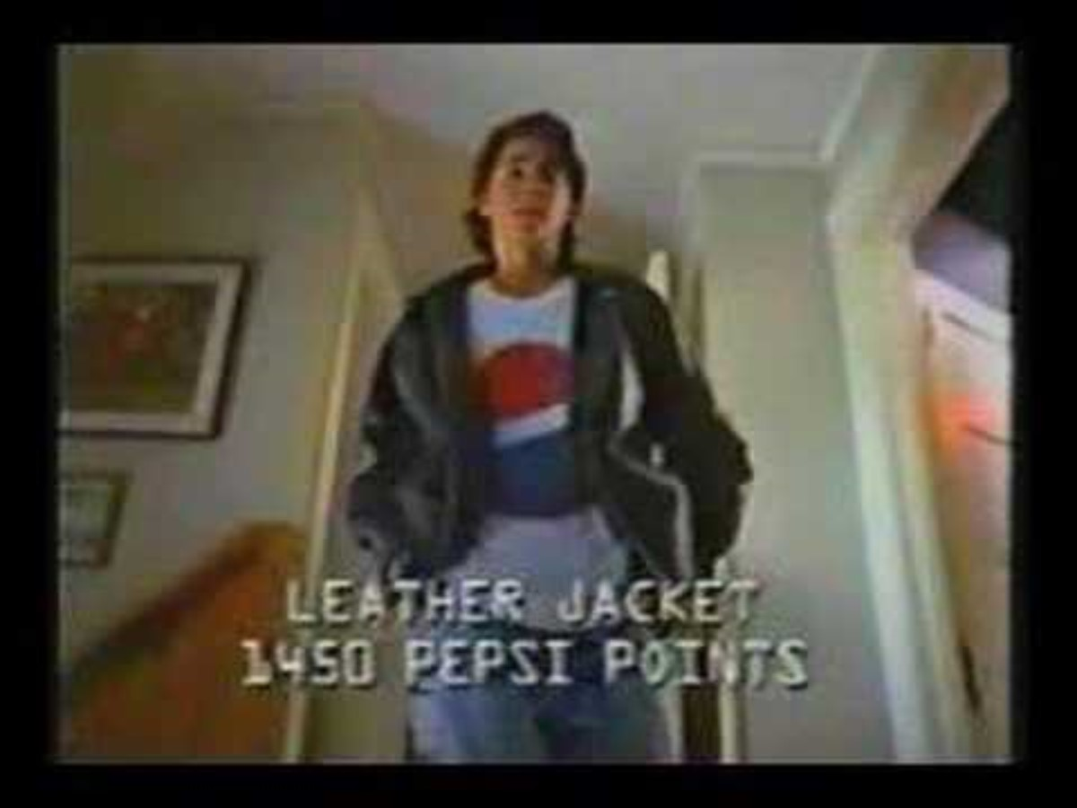

Slide 38
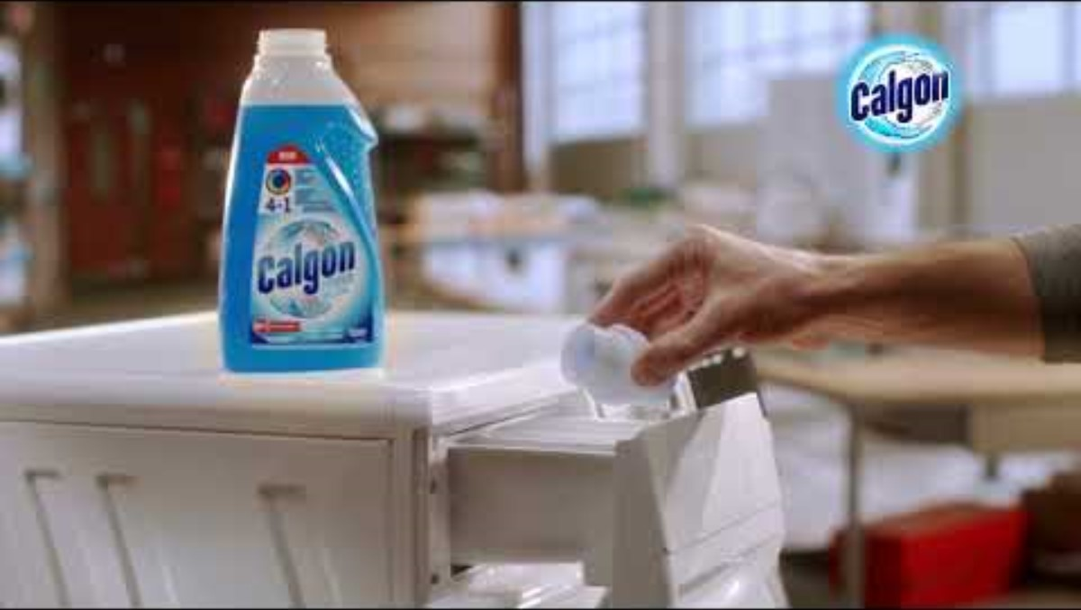

Slide 39
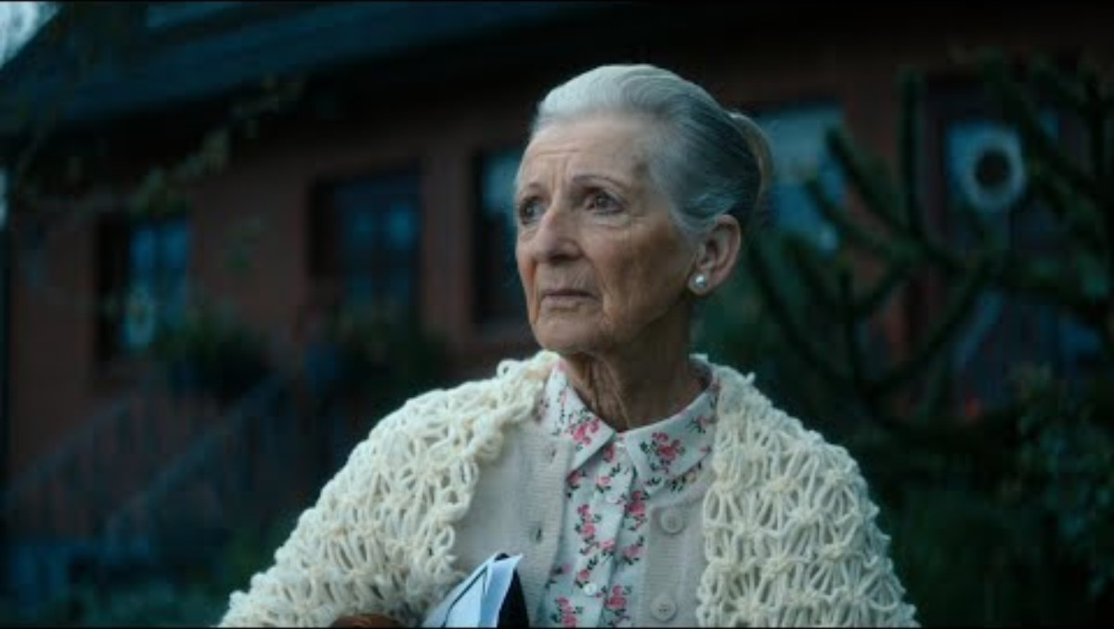

Slide 40


Slide 41


Slide 42
Dziękujemy!
Jakub Namyślak
Tomasz Róg
Bartosz Łukasik
Remigiusz Łukasik

